Slide 1

党的二十届三中全会精神专题学习
学生第五党支部
2024.8.16

Slide 2
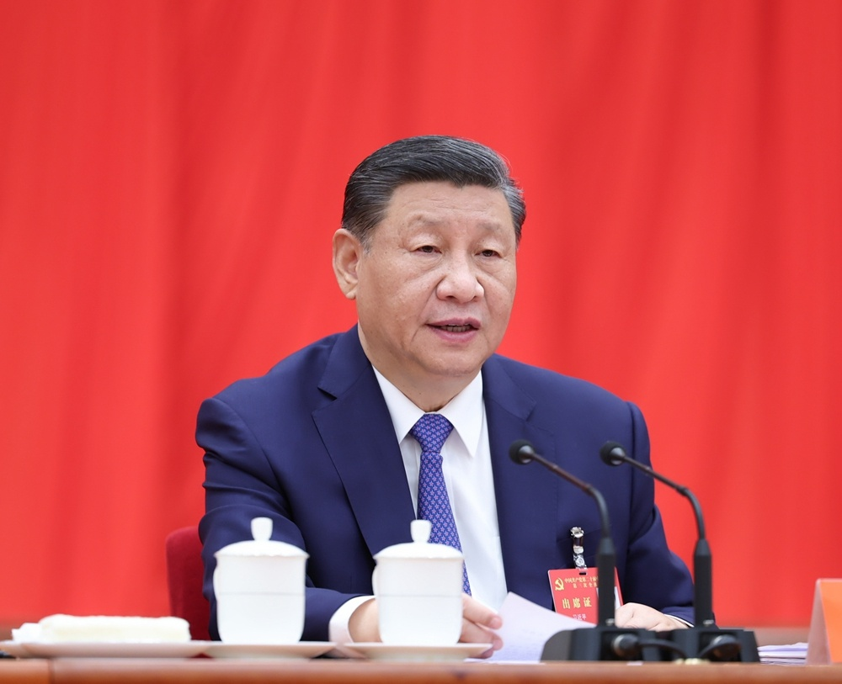
中国共产党第二十届中央委员会第三次全体会议，于2024年7月15日至18日在北京举行。
出席这次全会的有，中央委员199人，候补中央委员165人。中央纪律检查委员会常务委员会委员和有关方面负责同志列席会议。党的二十大代表中部分基层同志和专家学者也列席了会议。
全会由中央政治局主持。中央委员会总书记习近平作了重要讲话。

Slide 3
视频

Slide 4
全会号召，全党全军全国各族人民要更加紧密地团结在以习近平同志为核心的党中央周围，高举改革开放旗帜，凝心聚力、奋发进取，为全面建成社会主义现代化强国、实现第二个百年奋斗目标，以中国式现代化全面推进中华民族伟大复兴而努力奋斗！

Slide 5
感谢观看
学生第五党支部
2024.8.16

